Slide 1


UNIDAD 3: Arquitectura de Datos e Inteligencia Artificial en la Toma de Decisiones
En el mundo empresarial, la capacidad de tomar decisiones basadas en datos es clave para la competitividad. La arquitectura de datos define cómo se organizan, almacenan y procesan los datos para facilitar el análisis y la generación de insights.
por wanumen vasquez

Slide 2
¿Qué es la Arquitectura de Datos?
Definición formal: Diseño de cómo se recolectan, almacenan, procesan y usan los datos en una organización.
Componentes clave: Modelado de datos, integración de datos, almacenamiento, seguridad, gobernanza y calidad.

Slide 3

El Papel de las Bases de Datos
1
Las bases de datos como cimientos de la arquitectura de datos.
2
Tipos de bases de datos: Relacionales (SQL), NoSQL (MongoDB, Cassandra), bases de datos en memoria.
3
Funciones: Almacenamiento, recuperación, modificación y eliminación de datos.

Slide 4



Inteligencia Artificial (IA) y el Análisis de Datos
La IA como herramienta para extraer valor de los datos.
Aplicaciones: Predicción, clasificación, segmentación, detección de anomalías.

Slide 5

Integración de Datos: Uniendo las Piezas
1
La importancia de integrar datos de diferentes fuentes.
2
Desafíos: Heterogeneidad de datos, silos de información, calidad de los datos.
3
Soluciones: ETL (Extract, Transform, Load), virtualización de datos, data lakes.

Slide 6
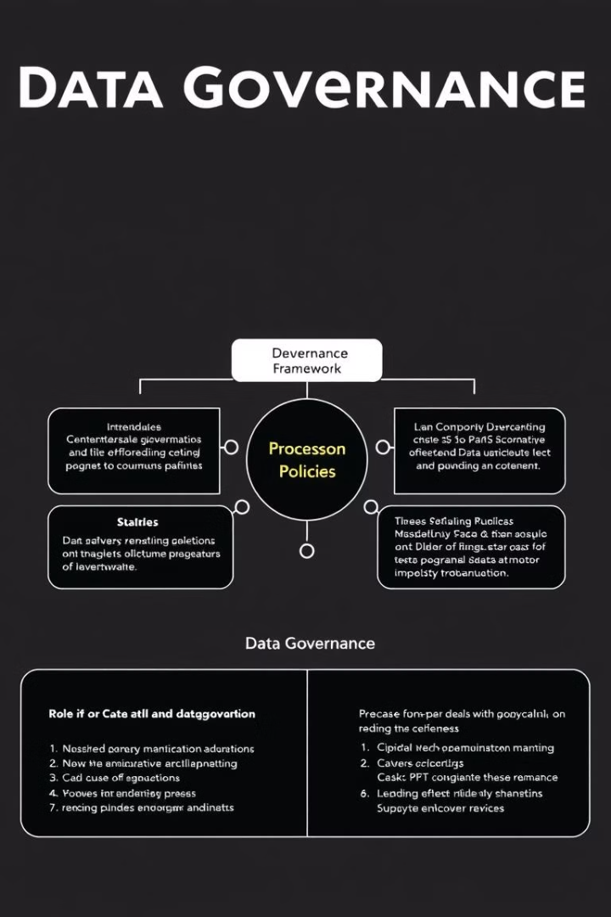
Gobernanza y Calidad de Datos
La gobernanza de datos como marco para gestionar los datos de forma efectiva.
Políticas, roles y responsabilidades para garantizar la calidad, seguridad y cumplimiento normativo.
Calidad de datos: Exactitud, integridad, consistencia, puntualidad y validez.

Slide 7




Arquitectura de Datos en la Práctica: Casos de Éxito
Netflix: Utiliza una arquitectura de datos basada en la nube para personalizar las recomendaciones y optimizar la calidad del streaming.
Amazon: Emplea un data lake para analizar grandes volúmenes de datos de clientes y mejorar la eficiencia de la cadena de suministro.
Capital One: Utiliza IA y machine learning para detectar fraudes y personalizar ofertas financieras.

Slide 8

Conclusiones y Próximos Pasos
La arquitectura de datos y la IA son fundamentales para la toma de decisiones basada en datos. Invertir en una arquitectura de datos sólida es una ventaja competitiva. Próximos pasos: Evaluar la arquitectura de datos actual, identificar áreas de mejora, implementar soluciones de gobernanza y calidad de datos, explorar el potencial de la IA.

